Slide 1
Муниципальное бюджетное дошкольное образовательное учреждение «Центр развития ребенка – детский сад № 33 «Светлячок»
Путешествие Колобка
к Лету!
Продолжение 2

Slide 2
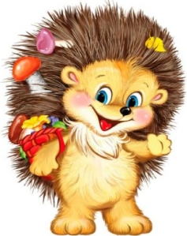
Шли они по тропинке, а на встречу им…. Загадка. Кто зимой холодной Ходит злой, голодный?... (найти правильный ответ)

Slide 3
Волк: Здравствуйте, Заяц и Колобок! Куда вы идете? Колобок: Мы идем в гости к Лету. Волк: А возьмите меня с собой. Колобок: Выполни наше задание, нарисуй цветы для Лета, тогда и возьмем! Волк: А я не умею рисовать! Ребята, помогите мне нарисовать цветы!

Slide 4
Задание. Рисование «Весенние цветы».
Цель: Познакомить детей с новой техникой нетрадиционного рисования – рисование дном пластиковых бутылок и крышками. Задачи: Учить работать крышками, обмакивать в блюдце с краской и наносить отпечаток на лист бумаги. Учить передавать образ цветов, строение и форму используя крышки, дно бутылки. Продолжать учить детей проводить прямые линии. ​Закреплять основные цвета (зеленый, красный, желтый). Материал: Лист бумаги, краски желтого, красного, зеленого цвета, бутылка пластиковая, картинка с цветами​».

Slide 5
И пошли они втроем: колобок, заяц и волк. А навстречу им…
Образец выполнения задания
Продолжение следует…

